Slide 1
Nano-red intra-corporal
Breve resumen
Mik Andersen

Slide 2
Esquema de la nano-red intra-corporal

Slide 3
Esquema de la nano-red intra-corporal
La nano-red es un conjunto de objetos y elementos con la capacidad de interactuar entre si, por medio de señales en forma de pulsos, por medio ondas electromagnéticas y campos eléctricos, siendo también capaces de operar en el espectro molecular.
Estos componentes pueden figurar ya ensamblados o pendientes de auto-ensamblar cuando las condiciones de temperatura, magnetismo y del entorno son las adecuadas.
Dentro de la nano-red hay que distinguir dos tipos o vertientes:
  La que se fija en el cerebro
  La que se fija en el resto del cuerpo

Slide 4
Esquema de la nano-red intra-corporal
Nano-red cerebral
  Tiene el objetivo de conformar un interfaz neuronal para poder interactuar con los procesos cognitivos, físicos y eléctricos de la actividad cerebral con objeto de su neuromodulación, neuroestimulación y neurocontrol.
  Para ello es preciso introducir nanotubos de carbono que sirvan para enlazar las neuronas, acortando la distancia natural de los axones. También puede conseguirse con puntos cuánticos de grafeno y nanohojas de grafeno, aunque la literatura explicita como elemento fundamental los nanotubos de carbono de pared simple SWCNT o de pared múltiple MWCNT.
  Los nanotubos de carbono junto al hidrogel en el que se encuentran recubiertos, actúan como electrodos, recogiendo las fluctuaciones de la actividad eléctrica de las neuronas, con sensibilidad suficiente como para determinar la segregación de neurotransmisores.

Slide 5
Esquema de la nano-red intra-corporal
  La actividad eléctrica puede ser transmitida a través de los nanotubos de carbono, como señales propiciadas por la actividad molecular del tejido cerebral que los rodea, de forma que puede obtenerse un mapa de la actividad cerebral del individuo en tiempo real.
  Dado que los nanotubos de carbono son estructuras tubulares de grafeno, pueden propagar las señales eléctricas a otros componentes de la nano-red, estos son los nanorouter o nanocontroladores más cercanos.
  Los nanorouter se encargan de recibir la señal eléctrica, decodificarla, configurar los paquetes de datos y el destinatario de la información, proporcionando MAC de identificación y una dirección IP de destino. Adicionalmente, esta información puede ser encriptada para aumentar la seguridad del sistema y evitar el bio-hacking.
  Para transmitir la señal al exterior del cuerpo se requiere de un nano-interfaz, que podría tener varias funciones, por un lado la encriptación de los paquetes de datos y por otro, aumentar la frecuencia, para que se pueda propagar fuera del cuerpo a distancia suficiente.

Slide 6
Esquema de la nano-red intra-corporal
Nano-red corporal
  A diferencia de la nano-red cerebral, no precisa de los nanotubos de carbono para operar y puede basarse enteramente en la teoría de comunicación electromagnética. Recuérdese que la nano-red cerebral trabaja adicionalmente la comunicación molecular.
  Esta red emplea todo tipo de nano-dispositivos y nano-nodos, en concreto los puntos cuánticos de grafeno GQD, pero también nano-dispositivos o nano-sensores conformados con hidrogel, nanotubos de carbono y láminas de grafeno (no necesariamente pre-conformadas).
  Todos los componentes, ya sean nano-sensores, nano-dispositivos, o puntos cuánticos de grafeno GQD, pueden transmitir y repetir señales, de forma que actúan como nano-antenas, emisores y receptores, en los órganos y tejidos diana.

Slide 7
Esquema de la nano-red intra-corporal
  Los posibles datos que pueden ser obtenidos son las constantes vitales, actividad cardiaca, actividad respiratoria, composición de la sangre, grado de oxigenación, etc. La literatura describe multitud de nano-sensores basados en grafeno y nanotubos de carbono, entre otros componentes.
  Se obtienen gracias a los puntos cuánticos de grafeno GQD, que circulan a través del torrente sanguíneo, arterias, capilares… Estos componentes están cargados eléctricamente y pueden transportar proteínas debido a su capacidad adsorbente. Al pasar cerca de un biosensor fijo/adherido en el cuerpo humano (por ejemplo una red de nanotubos de carbono con nanohojas de grafeno que conforman un sencillo circuito o transistor), genera un diferencial de potencial y con ello una señal que puede ser interpretada y transmitida. No se olvide la capacidad del nanomaterial para actuar como nano-antenas.
  Las señales son transmitidas al nanocontrolador o nanorouter más cercano, reproduciendo el mismo proceso de propagación de la señal, hacia el exterior del cuerpo, por medio de un componente que actúa de nano-interfaz.

Slide 8
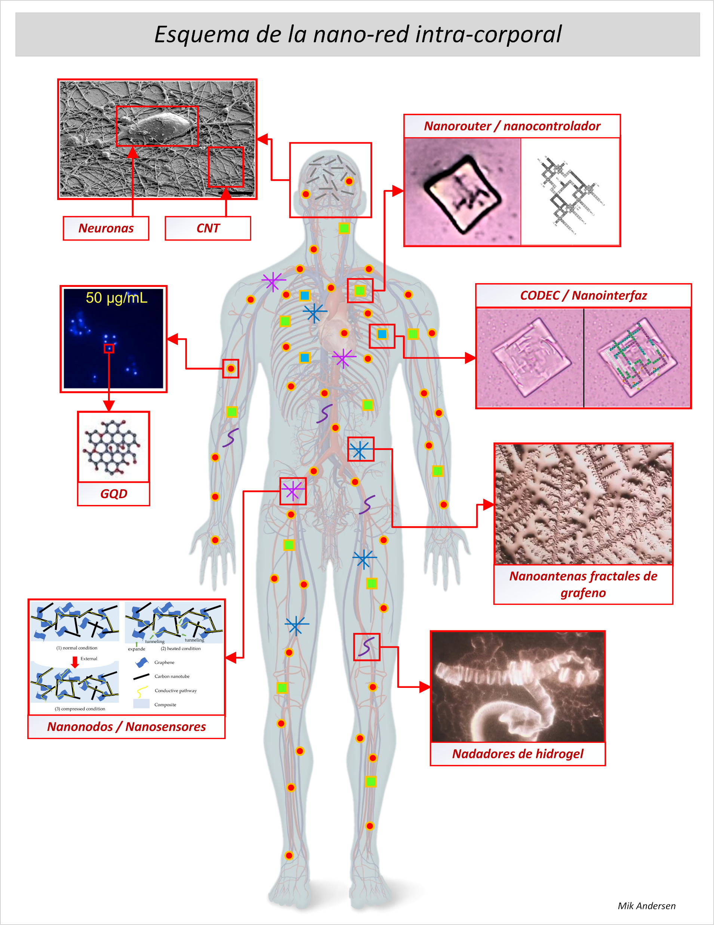
En este esquema se observa todos los componentes que se introducen con cada inoculación. En conjunto actúan como una red para la monitorización del cuerpo humano.
Componentes de la nano-red intra-corporal
Nanotubos de carbono y derivados CNT, SWCNT, MWCNT
Puntos cuánticos de grafeno GQD
Nadadores de hidrogel
Nanoantenas fractales de grafeno
Nanorouter o Nanocontroladores
CODEC o Nanointerfaz
Topología de la nano-red
Nano-nodos (GQD, Nadadores de hidrogel, Nanotubos, Fibras)
Nano-sensores (Circuitos de nanotubos, nanohojas de grafeno)
Nano-controladores (Circuitos de nanorouter QCA)
Nano-interfaz (Circuitos de nanoCODEC QCA)
=> Comunicación con el exterior =>

Slide 9
Análisis de los componentes de la red intra-corporal

Slide 10
Análisis de los componentes de la red intra-corporal
Los nanotubos de carbono generan una maya sobre la red neuronal natural, lo que permite inferir en la sinapsis e interferir en su funcionamiento, empleando los estímulos adecuado.
También se generan nuevas rutas de conexión entre neuronas, lo que implica que las redes naturales dejan de utilizarse en favor de la nueva estructura, lo que permite neuromodular, neuroestimular y monitorizar la actividad neuronal del individuo.
Nanotubos de carbono en el cerebro

Slide 11
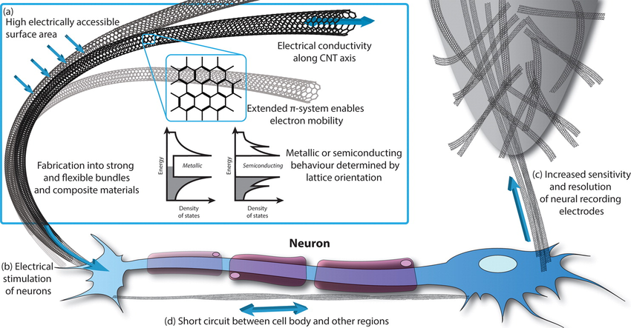
Análisis de los componentes de la red intra-corporal
En este diagrama se observa cómo los nanotubos actúan como electrodos con los que se estimulan las neuronas.
Dado que el grafeno con el que están formados los CNT es un superconductor, sirve como un axón artificial.
No se olvide que la red de CNT junto a hidrogeles puede conformar circuitos con los que obtener y propagar la señal de las neuronas.

Slide 12
Análisis de los componentes de la red intra-corporal
Pueden conformarse nanosensores en cualquier parte del cuerpo, no únicamente en el cerebro. Fundamentalmente en el endotelio y en las paredes de los vasos sanguíneos.
Estos nanosensores no tienen una forma predefinida, su organización es caótica, aunque conformando rutas conductivas para transmitir señales eléctricas de diferencial de potencial. Esto sucede cuando un GQD (punto cuántico de grafeno) se acerca al nanosensor.
Como los nanosensores pueden propagar señales, transmiten cualquier diferencia de potencial como una señal.

Slide 13
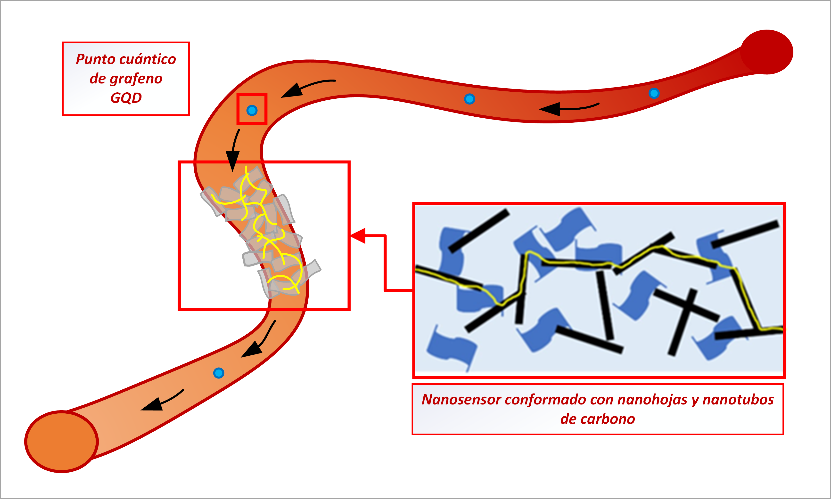
Análisis de los componentes de la red intra-corporal
Obsérvese cómo los nanosensores se adhieren y conforman a la pared de la arteria, y monitorizan los GQD que la cruzan a través del flujo sanguíneo.
Este modelo puede repetirse a lo largo de todo el cuerpo, de todo el sistema circulatorio y probablemente en el sistema nervioso.

Slide 14
Análisis de los componentes de la red intra-corporal
Puntos cuánticos de grafeno GQD
Los puntos cuánticos de grafeno son piezas de grafeno u óxido de grafeno de escala micro-nanométrica con forma circular, hexagonal, triangular… que surgen de la descomposición u oxidación de las nanohojas de grafeno.
Los GQD, lejos de ser un defecto de la red, juegan un papel fundamental, ya que su tamaño les permite funcionar u operar como nano-antenas, pero también se conducen por el sistema circulatorio, arterias, venas, capilares, actuando como marcadores eléctricos, pero también biológicos, dado que adsorben proteínas y otros componentes presentes en la sangre.

Slide 15
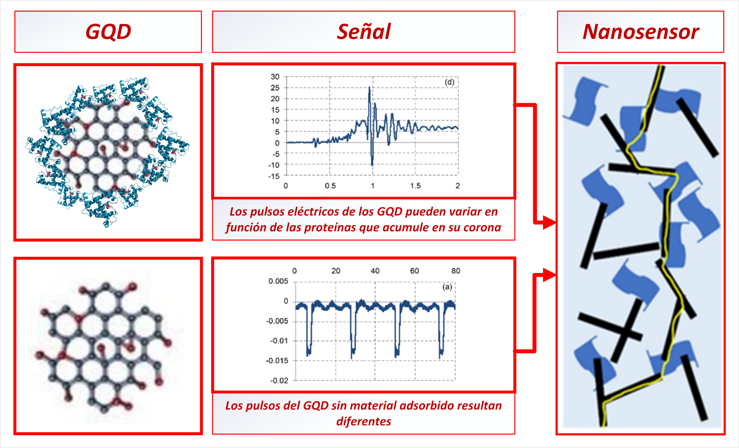
Análisis de los componentes de la red intra-corporal
Los pulsos eléctricos emitidos por los GQD producen variaciones en la señal, alteraciones que son recogidas por nanosensores, siendo retransmitidas al resto de la nano-red para su propagación y emisión.
Hay que entender que estas señales pueden ser discernidas e interpretadas conforme a patrones matemáticos predefinidos.

Slide 16
Análisis de los componentes de la red intra-corporal
Nanoantenas fractales de grafeno
En determinadas condiciones de temperatura, presión y saturación de la sangre, se puede producir la cristalización de las nanohojas de grafeno conformando fractales.
Los fractales de grafeno son las mejores nanoantenas por capacidad, ancho de banda, capacidad operativa de frecuencias…
Al quedar fijadas a las paredes arteriales y capilares, potencian el efecto de propagación de las señales de la nano-red.

Slide 17
Análisis de los componentes de la red intra-corporal
Nadadores / nanocintas de hidrogel
Los nadadores de hidrogel en realidad son cintas de hidrogel y grafeno, que pueden articularse para producir un movimiento a través del sistema circulatorio del cuerpo.
Pueden liberar fármacos, pero también pueden propagar las señales de la nano-red a zonas de difícil acceso, donde las nanoantenas no pueden alcanzar.
Podrían desempeñar algún papel como biosensores, algunas publicaciones recogen esta aplicación.

Slide 18
Análisis de los componentes de la red intra-corporal
Es casi seguro que la nano-red opera con múltiples nanorouters que se distribuyen por todo el cuerpo, fijándose en zonas con preferente actividad eléctrica, por ejemplo el endotelio, corazón, pulmones, arterias…
Es bastante probable que cada nanorouter disponga de sus propias direcciones MAC, almacenadas en circuitos de memoria, lo que explicaría su funcionamiento dinámico.
El concepto ideal es que los nanorouter se sitúen cerca de las regiones con nanosensores y nanoantenas, para recibir las señales de los pulsos eléctricos.
Nanorouters

Slide 19
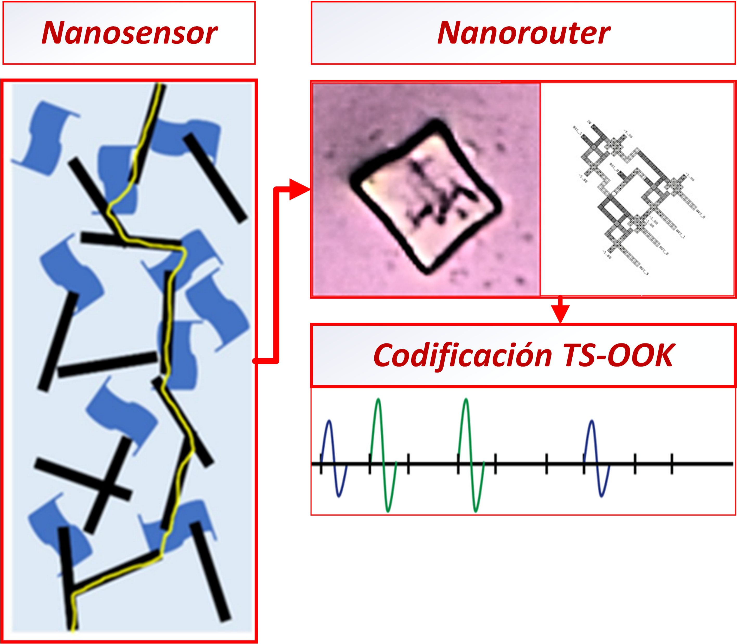
Análisis de los componentes de la red intra-corporal
Cuando el nanorouter recibe las señales, logra codificarlas en TS-OOK y enrutarlas como paquetes de datos para su transmisión. Las señales TS-OOK presentan un patrón binario fácil de interpretar y transmitir, lo que aumenta la capacidad de transmisión de datos y el ancho de banda que se puede soportar en la nano-red.
El nanorouter no necesita de un procesador para funcionar, ya que la arquitectura QCA (de puntos cuánticos) permite operar con una frecuencia de reloj, al igual que lo haría un procesador de un ordenador.
De esta forma, las señales se transmiten a los nanorouter más cercanos, a fin de optimizar la nano-red y evitar la saturación de señales. Por ese motivo, se contemplan varios de estos componentes, asentados gracias al hidrogel.

Slide 20
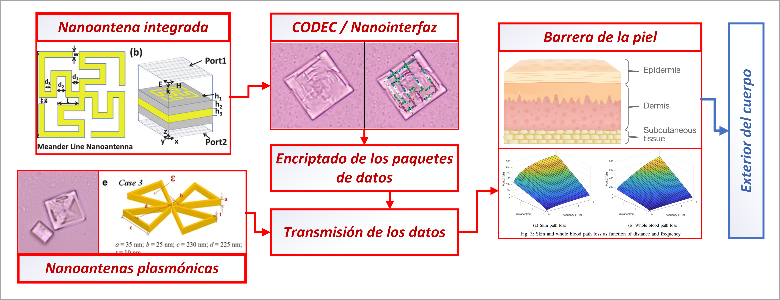
Análisis de los componentes de la red intra-corporal
El nanointerfaz es un circuito QCA más complejo, que contiene una nanoantena para la emisión y recepción de las señales TS-OOK. Con alta probabilidad dispone de un CODEC para encriptar los paquetes de datos y retransmitirlos al exterior.
Nanointerfaz

Slide 21
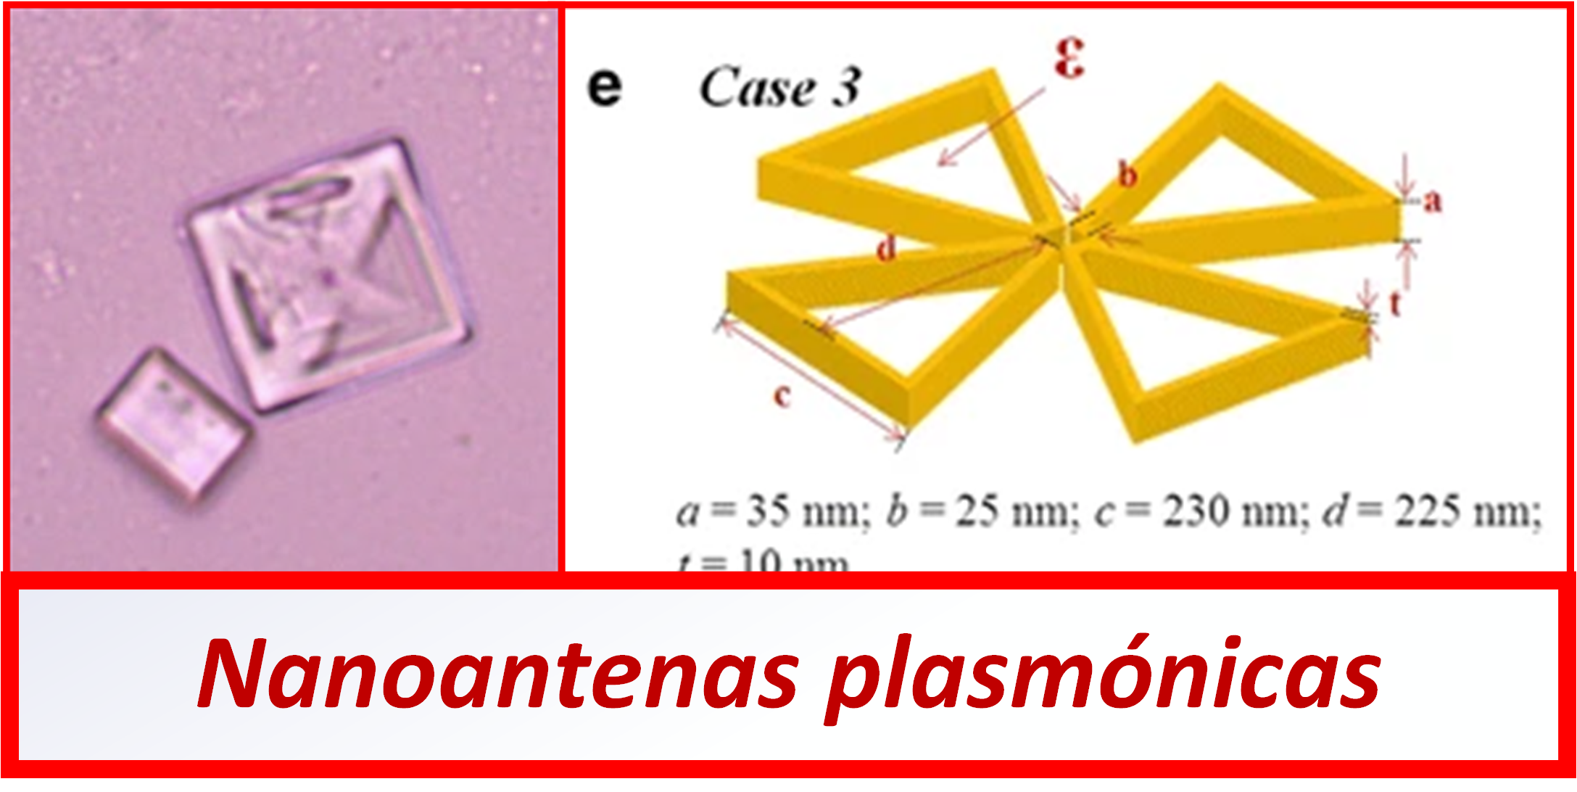
Análisis de los componentes de la red intra-corporal
El nanointerfaz, al igual que el nanorouter, puede estar constituido en varios niveles o capas, de las cuales sólo es visible al microscopio la que queda más hacia el exterior. Lo que no facilita la averiguación de sus funciones.
La encriptación de los datos es entendible, debido a lo sensible y privado de la información, a fin de añadir capas de seguridad para evitar el bio-hacking.
Junto al CODEC QCA se han encontrado nanoantenas plasmónicas que sirven para potenciar y repetir la emisión del nanointerfaz. Esto es importante para transmitir los paquetes de datos encriptados fuera del cuerpo. Para ello ha de superar la barrera de la piel (dermis, epidermis…).

Slide 22
Proceso de nano-comunicación intra-corporal

Slide 23
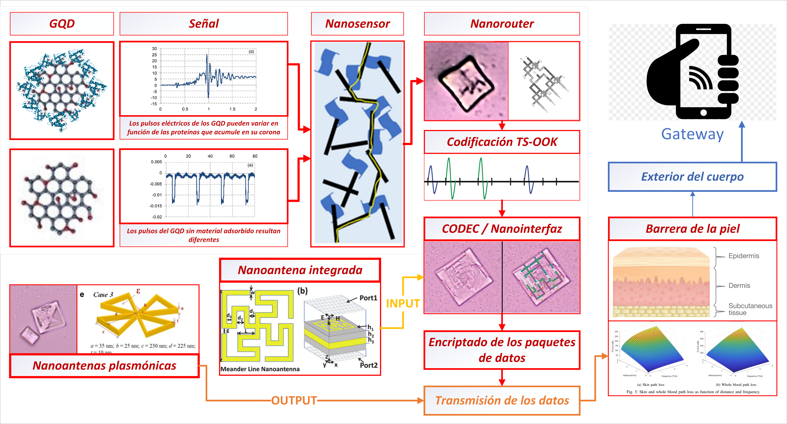

Slide 24
